Slide 1



LÂ DI LÀ
un progetto realizzato da
Comune di Chions
PRATICHE CULTURALI SOSTENIBILI E RESILIENTI PER UN’OFFERTA INNOVATIVA E INTEGRATA DI TURISMO LETTERARIO
TRAJNOSTNE IN PROZNE KULTURNE PRAKSE ZA INOVATIVNO IN CELOSTNO PONUDBO LITERARNEGA TURIZMA
Co-progettare la destinazione letteraria DANTE | Souoblikovanje literarne destinacije DANTE
11.11.2025 - Fondazione Friuli, Udine

Slide 2
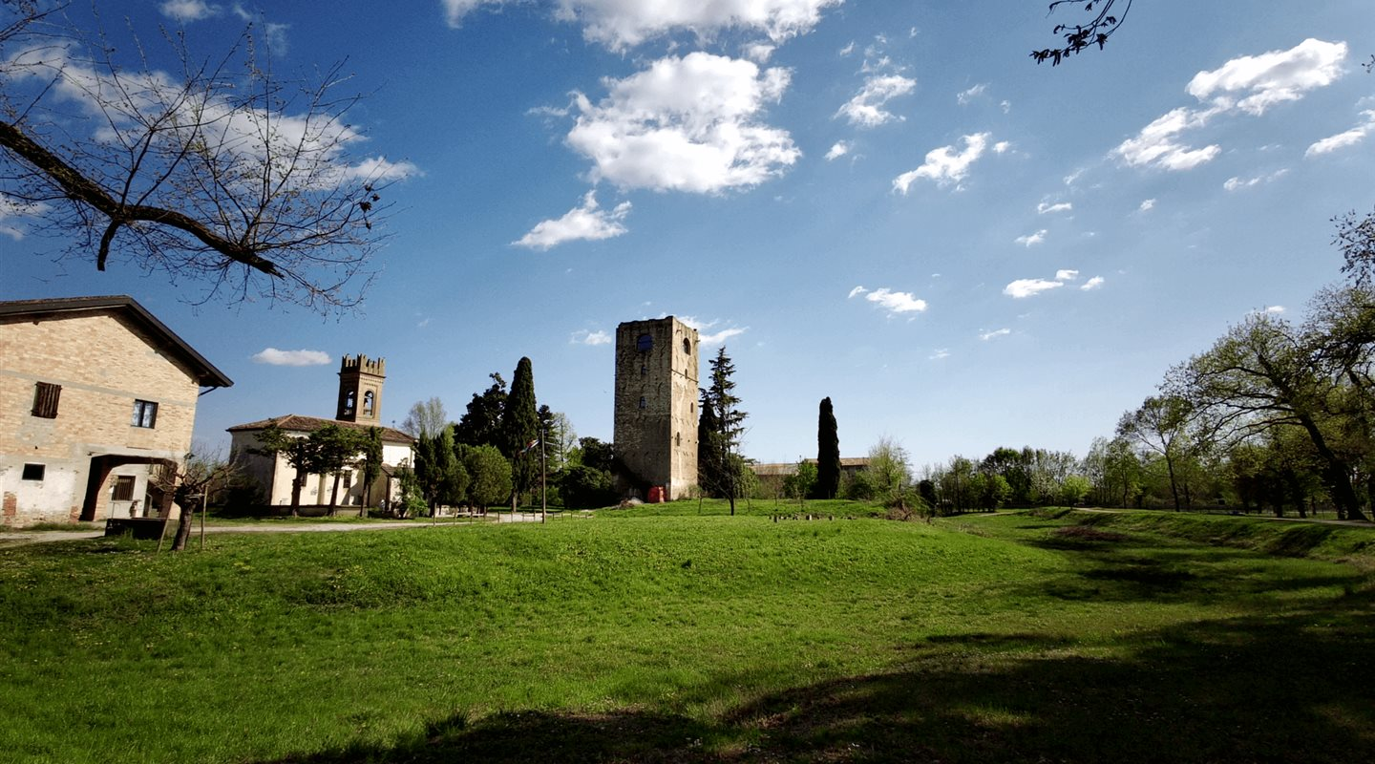
PRATICHE CULTURALI SOSTENIBILI E RESILIENTI PER UN’OFFERTA INNOVATIVA E INTEGRATA DI TURISMO LETTERARIO
TRAJNOSTNE IN PROZNE KULTURNE PRAKSE ZA INOVATIVNO IN CELOSTNO PONUDBO LITERARNEGA TURIZMA
Parco delle Fonti, vista del borgo di Torrate
Co-progettare la destinazione letteraria DANTE | Souoblikovanje literarne destinacije DANTE
11.11.2025 - Fondazione Friuli, Udine

Slide 3
Quali sono gli obiettivi del progetto?
PRATICHE CULTURALI SOSTENIBILI E RESILIENTI PER UN’OFFERTA INNOVATIVA E INTEGRATA DI TURISMO LETTERARIO
TRAJNOSTNE IN PROZNE KULTURNE PRAKSE ZA INOVATIVNO IN CELOSTNO PONUDBO LITERARNEGA TURIZMA
Gli obiettivi del progetto sono la valorizzazione del patrimonio culturale e materiale della Regione attraverso:
La valorizzazione di Torrate attraverso il turismo letterario capace di connettersi anche con altri luoghi della Regione. La località è descritta in una pagina di Topografia sentimentale di P. P. Pasolini.
Stimolare attraverso il reading l'interesse per i luoghi letterari.
Promuovere attraverso una mostra, che interpreta in maniera inedita il paesaggio friulano, quelle giovani forze creative capaci di mettersi in dialogo con lo stesso.
Diffondere la conoscenza di Torrate in Regione e oltre, in quanto luogo di interesse naturalistico, storico e letterario.
Co-progettare la destinazione letteraria DANTE | Souoblikovanje literarne destinacije DANTE
11.11.2025 - Fondazione Friuli, Udine

Slide 4
Quali sono le attività principali del progetto?
PRATICHE CULTURALI SOSTENIBILI E RESILIENTI PER UN’OFFERTA INNOVATIVA E INTEGRATA DI TURISMO LETTERARIO
TRAJNOSTNE IN PROZNE KULTURNE PRAKSE ZA INOVATIVNO IN CELOSTNO PONUDBO LITERARNEGA TURIZMA
Sabato 15/11/25 ore 15.30: Reading alle Torrate di Massimo Somaglino (Lettura di un'antologia di testi sui paesaggi friulani di autori del secondo Novecento).
Sabato 15/11/25 ore 17.30: Mostra d’arte «Lâ di là. Corrispondenze d’arte contemporanea» presso Villa Perotti di Chions. Espongono: Francesca Bullo, Alessio Bertolo, Giacomo Facca, Samantha Gerolin e Roberta Liut, giovani artisti del territorio.
Domenica 16/11/25 ore 10.00: Passeggiata nel sito di Torrate, accompagnata dalla narrazione a più voci di uno studioso di letteratura, di chi vive nel sito e di una guida naturalistica.
Realizzazione e presentazione del catalogo della mostra.
Visite guidate alla mostra con gli artisti (rivolte anche agli alunni dell'Istituto comprensivo locale).
Co-progettare la destinazione letteraria DANTE | Souoblikovanje literarne destinacije DANTE
11.11.2025 - Fondazione Friuli, Udine

Slide 5
PRATICHE CULTURALI SOSTENIBILI E RESILIENTI PER UN’OFFERTA INNOVATIVA E INTEGRATA DI TURISMO LETTERARIO
TRAJNOSTNE IN PROZNE KULTURNE PRAKSE ZA INOVATIVNO IN CELOSTNO PONUDBO LITERARNEGA TURIZMA
Reading, mostra e passeggiata sono eventi strettamente connessi:
Il Reading introduce al concetto di paesaggio letterario, che è un’elaborazione sentimentale e artistica del paesaggio, e si propone come introduzione alla mostra e spunto per quelle corrispondenze che l’accostamento di opere e di immagini possono creare.
La passeggiata è un ritorno al paesaggio come patrimonio materiale, ricchi di un portato immaginario e artistico scaturito dal paesaggio stesso.
Co-progettare la destinazione letteraria DANTE | Souoblikovanje literarne destinacije DANTE
11.11.2025 - Fondazione Friuli, Udine

Slide 6
Quali sono gli aspetti di innovazione adottati dal progetto?
PRATICHE CULTURALI SOSTENIBILI E RESILIENTI PER UN’OFFERTA INNOVATIVA E INTEGRATA DI TURISMO LETTERARIO
TRAJNOSTNE IN PROZNE KULTURNE PRAKSE ZA INOVATIVNO IN CELOSTNO PONUDBO LITERARNEGA TURIZMA
Il progetto presenta due importanti elementi di innovazione:
1 - L’individuazione di un luogo letterario inedito all’interno della geografia pasoliniana.
2 - La modalità creativa di comunicazione e di promozione del medesimo attraverso la produzione artistica connessa con la letteratura.
Co-progettare la destinazione letteraria DANTE | Souoblikovanje literarne destinacije DANTE
11.11.2025 - Fondazione Friuli, Udine

Slide 7
PRATICHE CULTURALI SOSTENIBILI E RESILIENTI PER UN’OFFERTA INNOVATIVA E INTEGRATA DI TURISMO LETTERARIO
TRAJNOSTNE IN PROZNE KULTURNE PRAKSE ZA INOVATIVNO IN CELOSTNO PONUDBO LITERARNEGA TURIZMA
Si presenta quindi come idea originale il cui punto di forza è il dialogo sul paesaggio che si attiva tra i testi di Pasolini e di altri autori e l'opera dei cinque giovani artisti friulani.
L’insieme delle esperienze offre quindi alla cittadinanza un percorso “multimediale”, mirato alla costruzione dell’idea complessa di paesaggio letterario.
Il catalogo della mostra rappresenta, in considerazione del suo doppio contenuto, testuale (i testi alternati alle opere nel percorso espositivo) e artistico (le opere degli artisti), come il prodotto dell’esperienza e la testimonianza duratura della medesima.
Co-progettare la destinazione letteraria DANTE | Souoblikovanje literarne destinacije DANTE
11.11.2025 - Fondazione Friuli, Udine

Slide 8
PRATICHE CULTURALI SOSTENIBILI E RESILIENTI PER UN’OFFERTA INNOVATIVA E INTEGRATA DI TURISMO LETTERARIO
TRAJNOSTNE IN PROZNE KULTURNE PRAKSE ZA INOVATIVNO IN CELOSTNO PONUDBO LITERARNEGA TURIZMA
Grazie per l‘attenzione!
Contatti: Ufficio Cultura – Comune di Chions
Telefono: 0434/639592
e-mail: segreteria@comune.chions.pn.it
Co-progettare la destinazione letteraria DANTE | Souoblikovanje literarne destinacije DANTE
11.11.2025 - Fondazione Friuli, Udine

